Slide 1

BÁO CÁO ĐỒ ÁN MÔN HỌC MÔN: PHÁT TRIỂN ỨNG DỤNG TRÊN THIẾT BỊ DI ĐỘNG NT118.K22.HTCL giảng viên hướng dẫn: lý thuyết: Lê kim hùng thực hành: Lê minh khánh hội
Nhóm sinh viên thực hiện:
Lê nguyễn tri ân - 17520209
Nguyễn hải đăng – 17520318
Ngô võ thùy trang - 17521152

Slide 2
Mục tiêu của project
Tạo một ứng dụng android dùng để điểm danh nhân viên cho một công ty với quy mô nhỏ, ứng dụng sau khi hoàn thiện cần phải đáp ứng được các tiêu chí sau:
Giao diện đơn giản, dễ tiếp cận, dễ thao tác.
Giúp các nhân viên công ty nhanh chóng đăng nhập và điểm danh, admin dễ dàng thay đổi thông tin nhân viên.
Dung lượng nhỏ phù hợp với những điện thoại cấu hình thấp.

Slide 3


Yêu cầu hệ thống
Android Studio
Emulator hoặc điện thoại Android đã bật chế độ Developer options

Slide 4

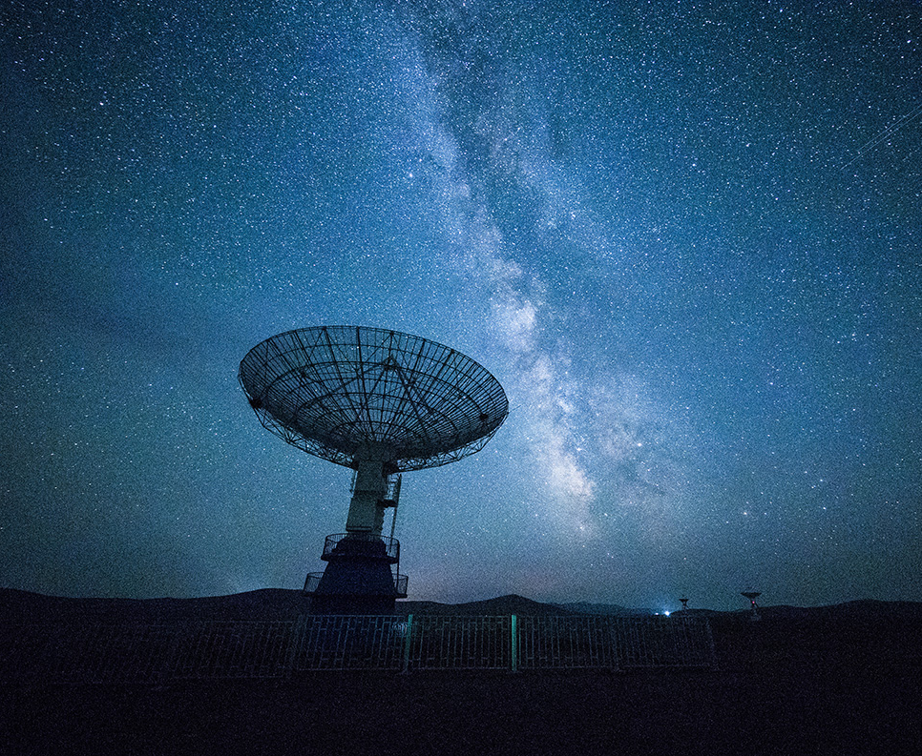
Các tính năng
Admin
Chỉnh sửa thông tin nhân viên
Sửa thông báo
Thống kê nhân viên

Slide 5
Các tính năng
Nhân viên
Điểm danh thủ công hoặc bằng vân tay
Xem thông báo ngày nghỉ
Xem lịch sử điểm danh

Slide 6

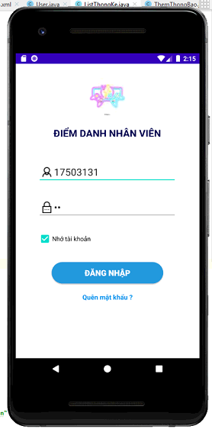
Quy trình điểm danh
Đầu tiên nhân viên đăng nhập thông tin vào trang đăng nhập

Slide 7
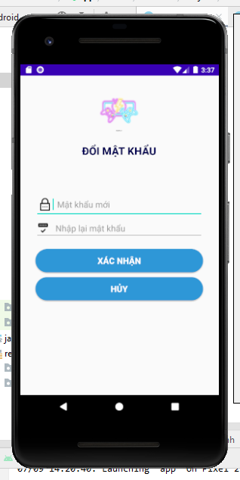
Quy trình điểm danh
Nhân viên mới phải đổi mật khẩu trong lần đăng nhập đầu tiên

Slide 8
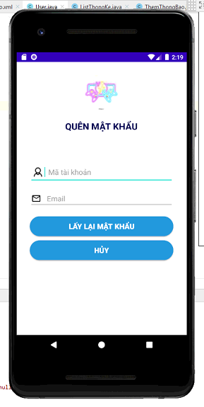
Quy trình điểm danh
Giao diện để thay đổi mật khẩu khi nhân viên nhấn quên mật khẩu

Slide 9
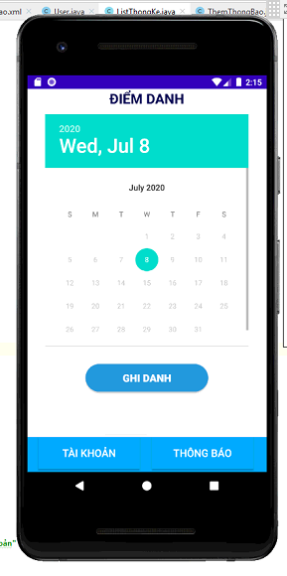
Quy trình điểm danh
Ta sẽ thấy xuất hiện trang lịch và ngày nhân viên điểm danh.

Slide 10
Quy trình điểm danh
Ta sẽ thấy xuất hiện trang lịch và ngày nhân viên điểm danh, nhân viên có thể điểm danh thủ công bằng cách ấn nút Ghi danh

Slide 11
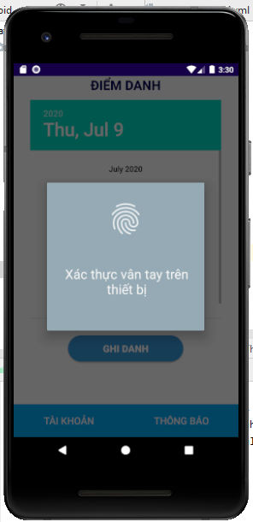
Quy trình điểm danh
Điểm danh bằng vân tay

Slide 12
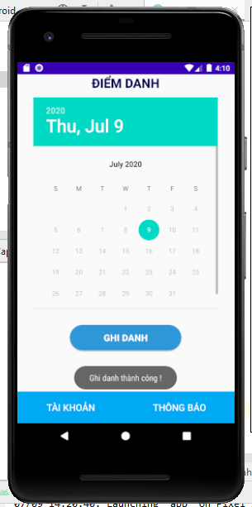
Quy trình điểm danh
Thông báo khi nhân viên Ghi danh thành công

Slide 13
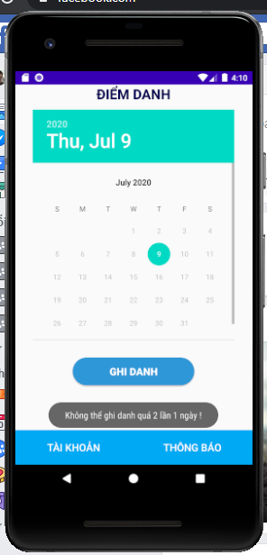
Quy trình điểm danh
Thông báo khi nhân viên ghi danh quá 2 lần

Slide 14
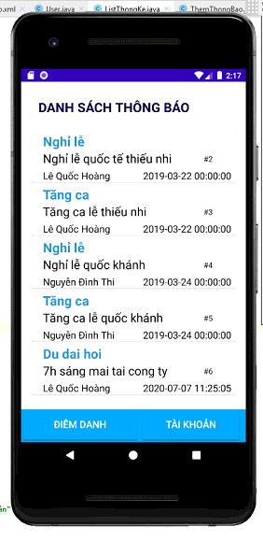
Quy trình điểm danh
Sau đó nhân viên có thể vào danh sách thông báo để xem các thông báo của công ty.

Slide 15
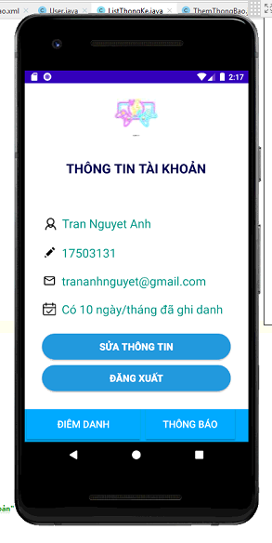
Quy trình điểm danh
Xem thông tin tài khoản nhân viên

Slide 16
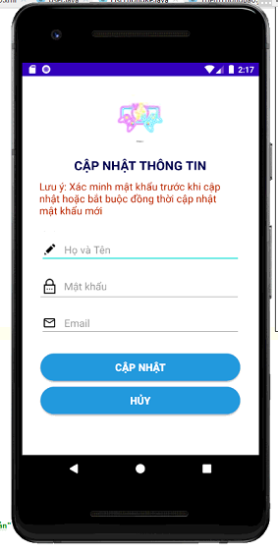
Quy trình điểm danh
Cập nhật thông tin tài khoản

Slide 17
Quy trình admin
Vào trang đăng nhập, nhập tài khoản và mật khẩu của admin

Slide 18
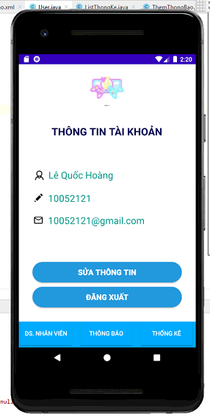
Quy trình admin
Kiểm tra xem đã vào đúng tài khoản admin hay chưa

Slide 19
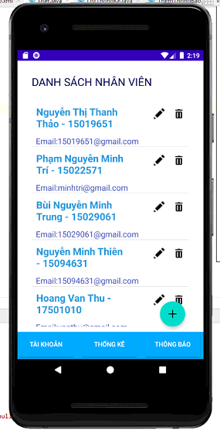
Quy trình admin
Xem danh sách nhân viên đã điểm danh

Slide 20
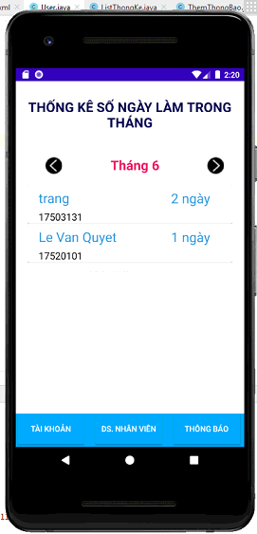
Quy trình admin
Xem thống kê số ngày làm của nhân viên.

Slide 21
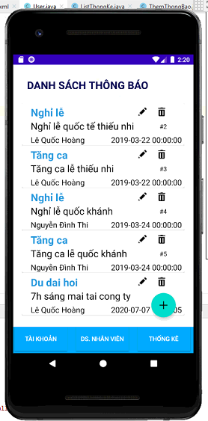
Quy trình admin
Xem và chỉnh sửa thông báo

Slide 22
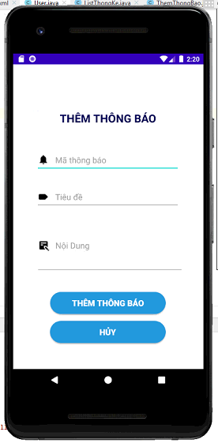
Quy trình admin
Thêm thông báo mới

Slide 23
Bảng phân công công việc
STT | MSSV | Họ và tên | Công việc | Mức độ hoàn thành
1 | 17520209 | Lê Nguyễn Tri Ân | Xử lý tính năng ứng dụng Xử lý logic Tạo file setup | 100%
2 | 17520318 | Nguyễn Hải Đăng | Thiết kế giao diện Xử lý tính năng ứng dụng Cấu hình server | 100%
3 | 17521152 | Ngô Võ Thùy Trang | Thiết kế cơ sở dữ liệu Kiểm thử Viết báo cáo | 100%

Slide 24

Cảm ơn thầy, cô và các bạn đã lắng nghe

